Slide 1

МБОУ Лицей №22 «Надежда Сибири»
ПРОЕКТ
«УМНЫЙ ЗАВТРАК»
Команда: A-LIOM
Состав команды: Твердовская анна
ТРЕНЕР: Попова Дарья Александровна
Автомат для выдачи полезных завтраков, это отличная возможность сократить очереди в школьных столовых, а так же обеспечить постоянный доступ к пище.
Наш автомат работает следующим образом:
Ученик подносит карточку с кодом к сканеру.
Сканер считывает код, система определяет ученика и подобранный для него завтрак.
Происходит выдача пищи.
Для рационального использования средств на завтраки, мы решили оформить так называемые «подписки» на завтраки. Т.е. можно приобрести карточку ежедневным питанием на неделю, месяц, год. Это позволит экономить средства, а так же контролировать питание ребенка.

Slide 2
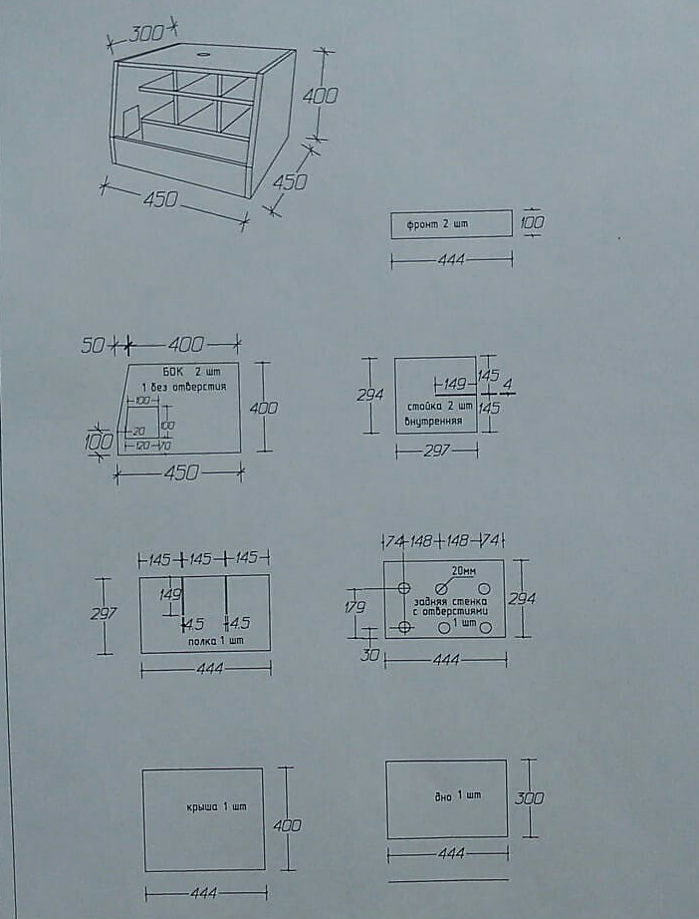
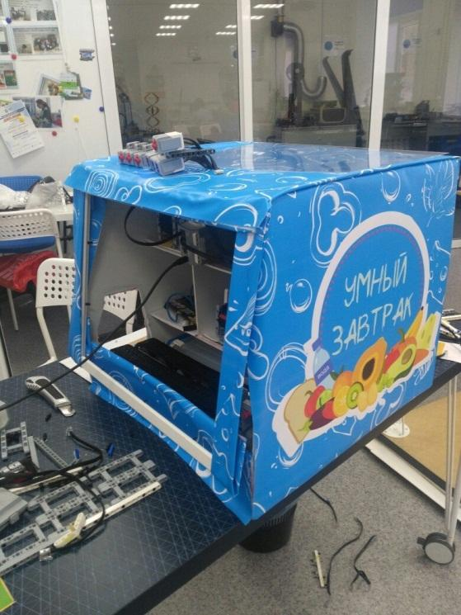
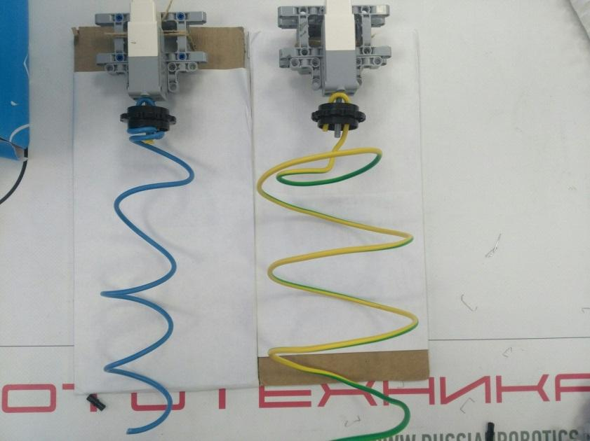
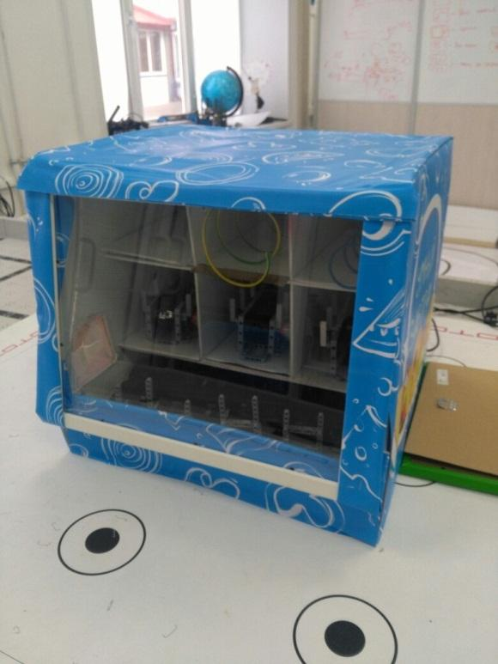
Конструкция
Вендинговый аппарат состоит из шести ячеек, в которых располагаются спирали для выдачи продуктов.
Снизу располагается гусеница, по которой продукты направляются к месту выдачи.

Slide 3
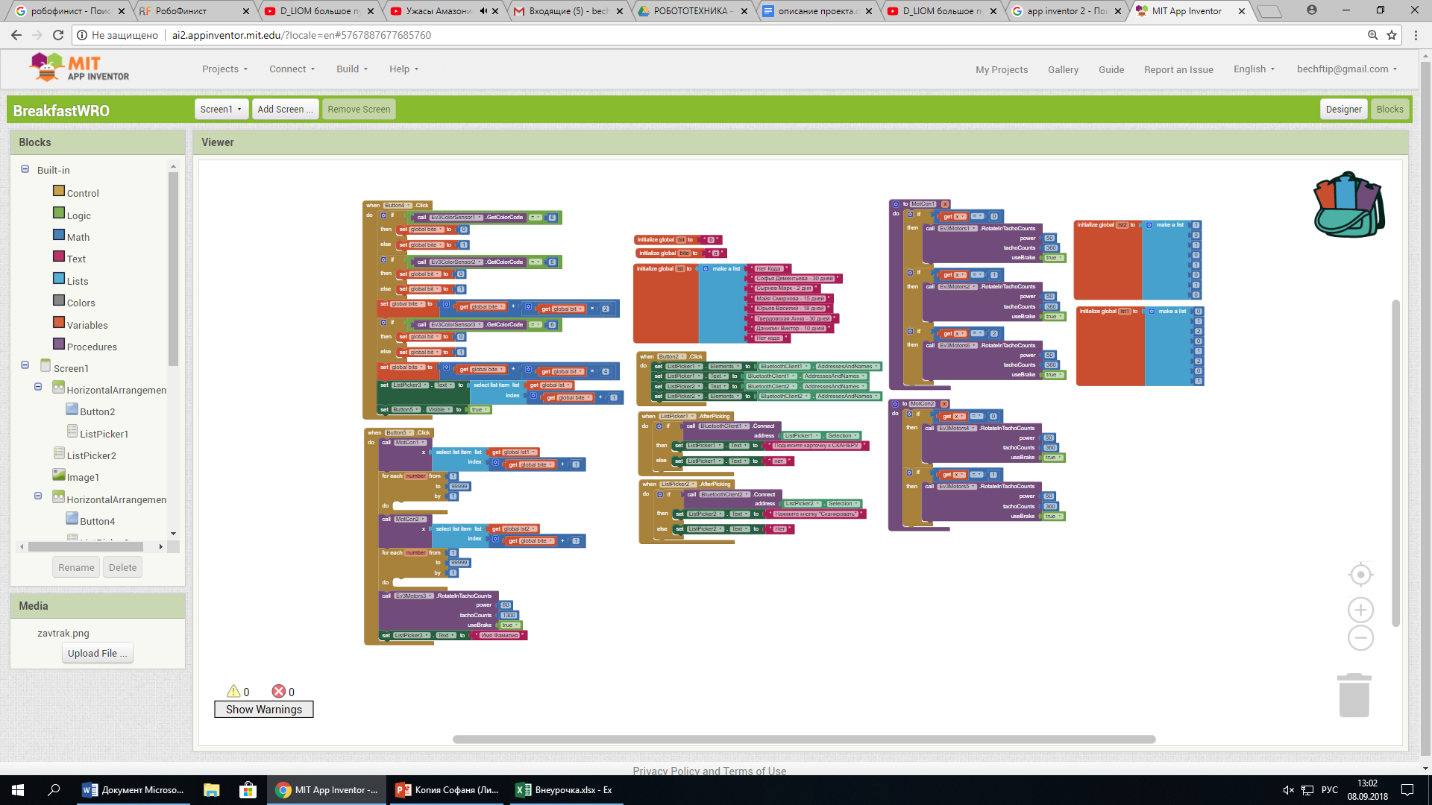
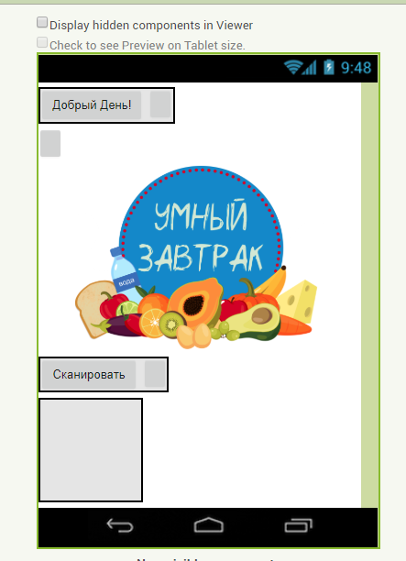
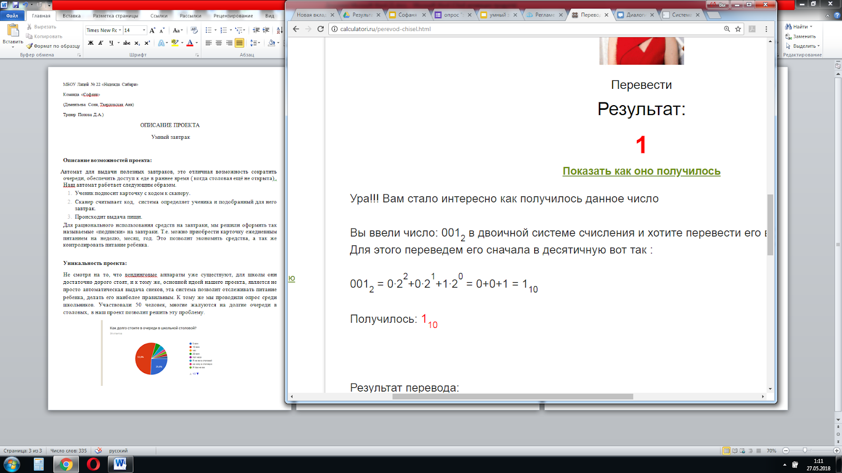
Программа
Как работает программа - Датчик цвета считывает значения(черный и белый), записывает их как двоичный код ( с помощью переменных и блока переключатель), а потом переводит в восьмеричную систему, по этой формуле.
Потом эти данные заносятся в массив, где каждому номеру соответствует Имя и фамилия пользователя. На экране так же высвечивается количество дней, на которое оформлена подписка.

